Slide 2
INFORMACIÓN GENERAL
La postulación del concurso es exclusivamente en línea a través de la plataforma https://fnsp.spd.gov.cl Es posible acceder a través de www.fnsp.cl
Podrán presentarse hasta 2 proyectos por organización. En caso que una de ellas postule una cantidad mayor, sólo serán considerados los dos primeros que hubiera presentado, lo que se determinará según la fecha y hora de inscripción que registre el sistema.
Para estos efectos el municipio y las corporaciones municipales son considerados como una sola entidad.
Extensión de los proyectos: comenzará con la transferencia de los recursos por la Subsecretaría de Prevención del Delito.
• Proyectos de prevención situacional: Mínimo 9 y máximo 13 meses.
• Proyectos de prevención social: 13 meses.
En ambos casos, el primer mes deberá destinarse exclusivamente a la “Instalación” y no se podrán ejecutar gastos.

Slide 3
CONSULTAS , ACLARACIONES Y RESPUESTAS
SOBRE BASES
El período de formulación de consultas formales exclusivamente acerca del contenido, sentido y alcance de estas Bases, comenzará a las 09:00 horas del día 05 de abril de 2021 y culminará a las 13:00 horas del día 30 de abril de 2021.
MESA DE AYUDA
Destinada a asesorar y orientar técnica y financieramente a los postulantes en el proceso de elaboración y presentación de proyectos al Fondo.
Las consultas deberán efectuarse a través del correo electrónico spd-fnsp@interior.gob.cl
Las consultas se podrán realizar desde las 09:00 horas del día 05 de abril de 2021 y culminará a las 13:00 horas del día 27 de mayo de 2021, a través del correo electrónico spd-fnsp@interior.gob.cl

Slide 4
¿QUÉ TIPOS DE PROYECTOS SE FINANCIAN?
TIPOLOGÍA PSICOSOCIAL: Prevención comunitaria del delito y la violencia (PC) , Prevención de la violencia escolar (VE),Promoción de derechos y asistencia a víctimas (PAV), Reinserción Social (RS), Prevención de conductas transgresoras en niños, niñas y adolescentes de bajo y mediano riesgo socio delictual (NNA), Reinserción Educativa (RE), Patrullaje Preventivo (VEH), Innovación en prevención social (IPSO), Prevención de la Violencia contra las Mujeres en el contexto de pareja (VCM)
TIPOLOGÍA SITUACIONAL: Recuperación de espacios públicos (REP), Equipamiento público y comunitario (EQUIP), Iluminación peatonal (IL), Sistema de alarmas comunitarias (AC), Sistema de Teleprotección (STP), Protección de Espacios Residenciales (PER), Innovación en prevención situacional (IPSI)

Slide 5
TIPOLOGÍAS Y MONTOS A POSTULAR
TIPO DE ENTIDAD | TEMÁTICA DE PROYECTOS A POSTULAR | TIPOLOGÍA | MONTO MÁXIMO POR PROYECTO
Organizaciones sociales sin fines de lucro que tengan personalidad jurídica vigente. (Organizaciones comunitarias) | Proyectos de prevención social | PC (Se debe asociar específicamente a la sub-tipología Fortalecimiento Comunitario) | $ 20.000.000.-
 | Proyectos de prevención situacional | REP - EQUIP - IL - AC -PER– IPSI | $20.000.000.-
Otras Personas Jurídicas Privadas sin fines de lucro. (Universidades públicas y privadas, ONG, Fundaciones y Corporaciones, Asociaciones de Municipalidades inscritas en el Registro Único de Asociaciones Municipales de la Ley N°20.527). | Proyectos de prevención social | PC - VE - RS – RE - NNA - PAV – IPSO- VCM | $ 40.000.000.-
Municipalidades | Proyectos de prevención social | PC - VE - RS – NNA - RE – PAV - VEH – IPSO- VCM | $ 40.000.000.-
 | Proyectos de prevención situacional | REP - EQUIP - IL - AC – STP-PER- IPSI | $40.000.000.-

Slide 6
CUADRO DE PLAZOS OBLIGATORIOS PRIMERA ETAPA
PLAZOS OBLIGATORIOS FNSP 2021
Plazo para postulación de proyectos | Desde las 09:00 horas del 5 de abril de 2021 y hasta las 23:59 horas del 28 de mayo de 2021.
Fecha de inicio de consultas y/o aclaraciones a las Bases y de consultas/aclaraciones técnicas y financieras. | Desde las 09:00 horas del 5 de abril de 2021.
Fecha límite para hacer consultas y/o solicitar aclaraciones a las Bases (sólo correo electrónico) | Hasta las 13:00 horas del 30 de abril de 2021.
Fecha límite para hacer consultas y solicitar aclaraciones técnicas y financieras (sólo correo electrónico). | Hasta las 13:00 horas del 27 de mayo de 2021.
Fecha de publicación de respuestas y aclaraciones de consultas sobre las bases realizadas por correo electrónico | 7 de mayo de 2021.
Cierre del concurso | A las 23:59 horas del 28 de mayo de 2021.
Plazo para solicitar reconsideración de inadmisibilidad | 5 días hábiles contados desde la fecha de publicación de proyectos inadmisibles.
Adjudicación del concurso | Dentro de 70 días corridos contados desde el cierre del plazo para postular.

Slide 7
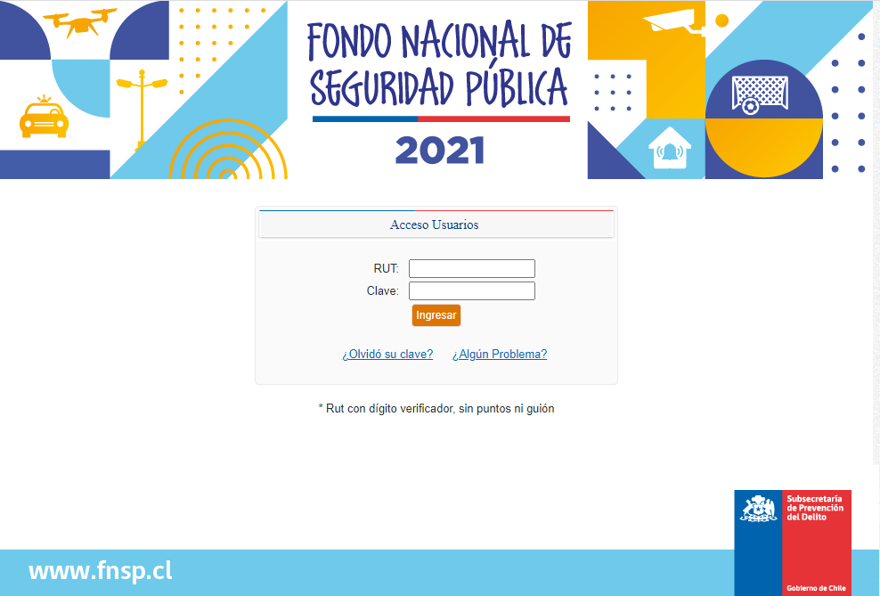
PLATAFORMA DE POSTULACIÓN LINK: https: // fnsp.spd.gov.cl

